Slide 1
Tema viščiukai
Parengė Skomantas Garšva

Slide 2
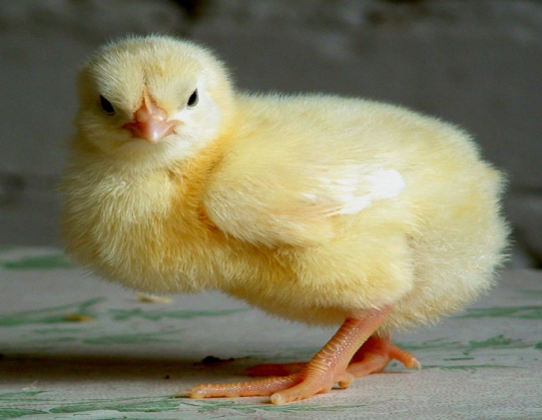
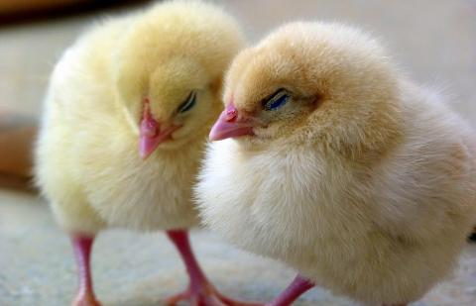
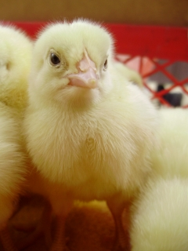
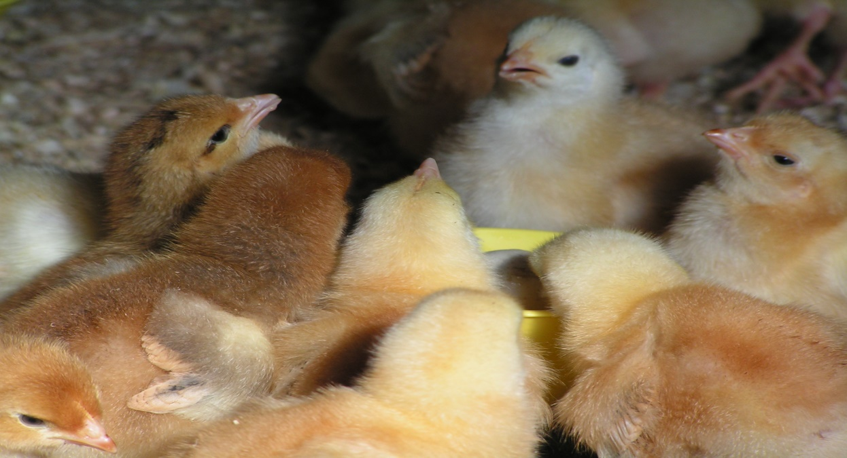
Viščiukai gali būti skirtingi

Slide 3
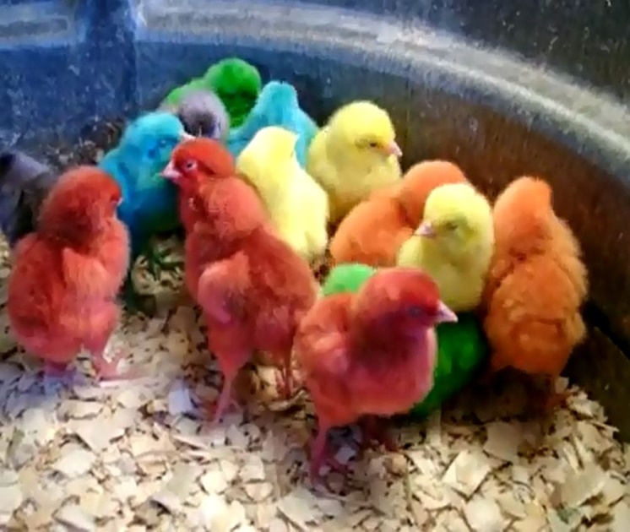
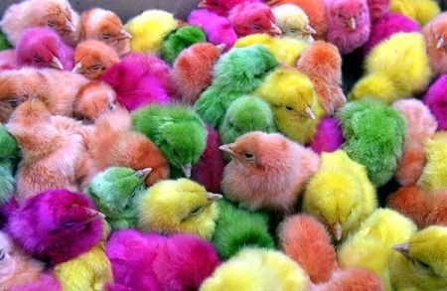
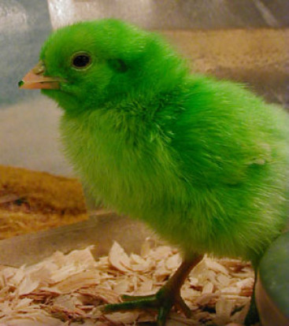
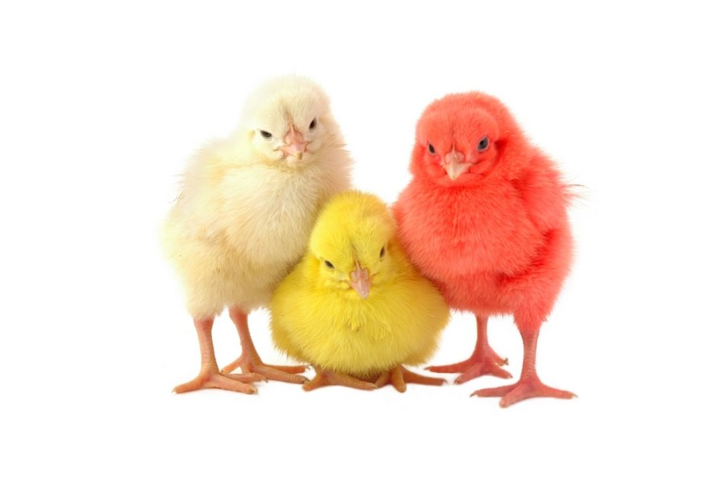
Ir net spalvoti

Slide 4
Kuo maitinti viščiukus
Galima lesinti miežinėmis arba kvietinėmis kruopomis.
Nuo trijų savaičių amžiaus galime pradėti duoti įvairiausių lesalų – kviečių, smulkintos žolės, įvairių maisto atliekų, tačiau jos turi būti virtos ir nesurūgusios.

Slide 5
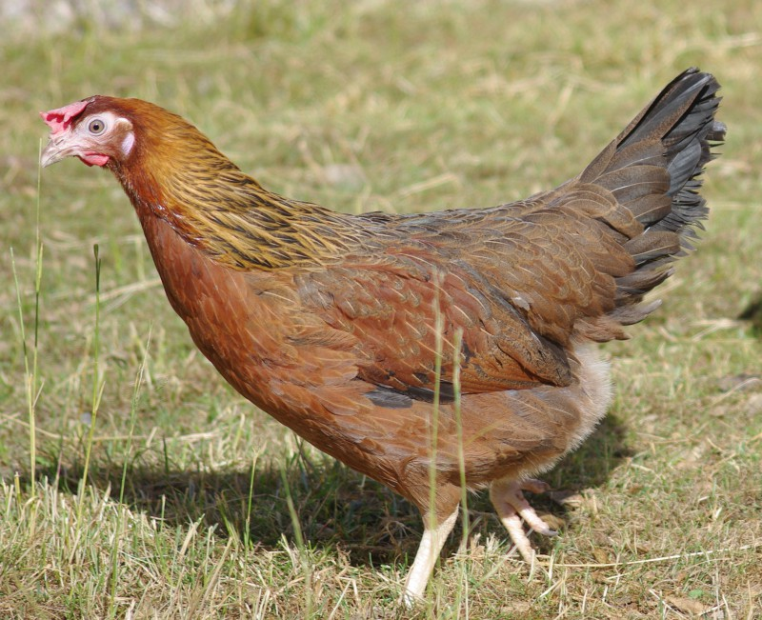
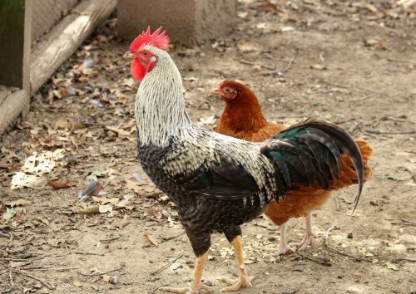
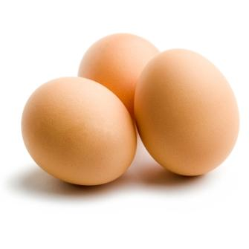
Čia matote viščiukų gyvenimo ciklą

Slide 6
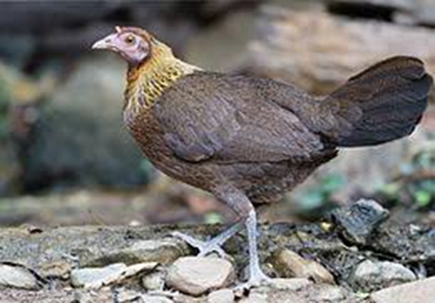
O dabar bus sunkių klausimų
Kur buvo prijaukinta
višta?
Pietryčių Azijoje

Slide 7
Prieš kiek metų buvo prijaukinta višta?
Prieš 8000 metų

Slide 8
Kiek gyvena naminė višta?
Naminės vištos įprastai gyvena 5-10 metų

Slide 9
Viščiukai į mūsų klasę atnešė džiaugsmą. AČIŪ už dėmėsį.

